Slide 1
挑战性课程结题答辩
基于 STM32F411RE 与 2.8 英寸 TFT LCD 的
多参数空气质量监测系统
小组成员：李昊伦 / 杨皓 / 赵旭东
日期：2026 年 11 月
1

Slide 2
01 项目背景与目标
监测目标
PM1.0、PM2.5、PM10、甲醛、温度、湿度
待填写
2

Slide 3
02 项目总体方案
SPI1
2.8 英寸 TFT LCD
ILI9341，240×320
NUCLEO-F411RE
STM32F411RE
帧校验、解析与数据分发
PMS5003ST
六参数环境传感器
USART1
串口蓝牙模块
USART6，9600 8N1
USART6
SWD
蓝牙
ST-Link / SWD
下载与调试
iOS Blinker：六项数据已展示
Android 自研 APP：待适配
3

Slide 4
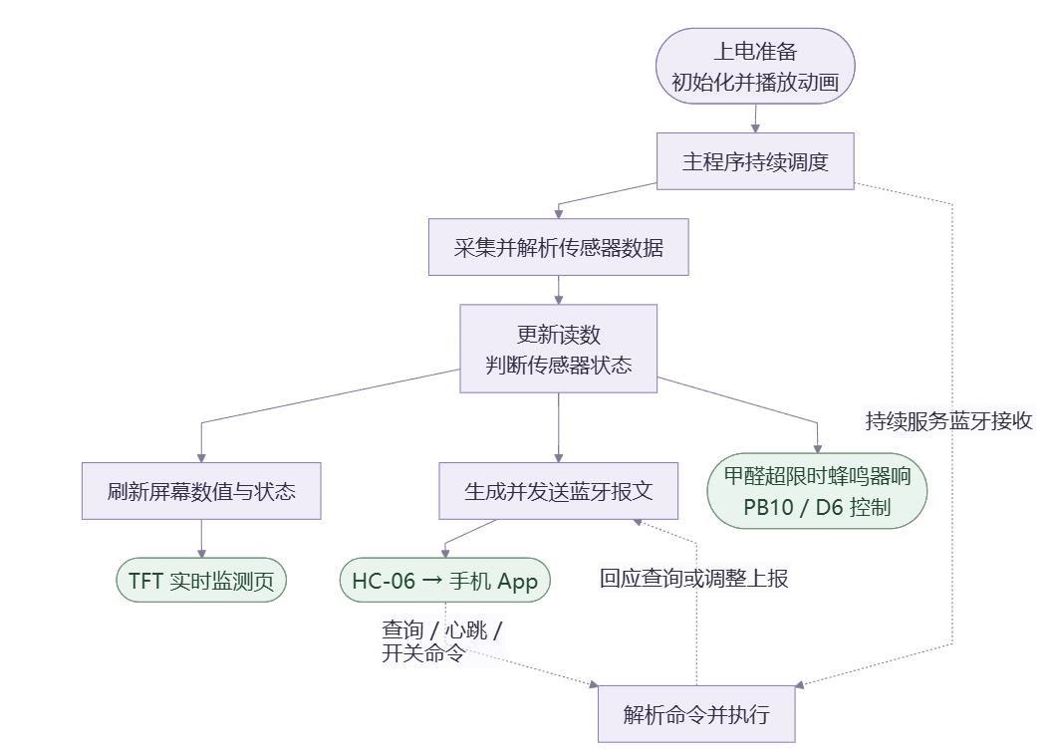
03 主程序总体方案
实现功能
六项检测目标
甲醛超标报警
手机蓝牙实时监控
绘制十分钟监测曲线

Slide 5
04 硬件系统设计
模块
核心板
传感器
显示屏
蓝牙模块
蜂鸣器
3D外壳
NUCLEO-F411RE
│
├── ILI9341 TFT
│ ├── VCC → 5V
│ ├── GND → GND
│ ├── CS → PB6 / D10
│ ├── RESET → PA8 / D7
│ ├── DC → PB5 / D4
│ ├── MOSI → PA7 / D11
│ ├── SCK → PA5 / D13
│ ├── LED → 3V3
│ └── SDO / MISO → 不接
│
├── PMS5003ST
│ ├── VCC → 5V
│ ├── GND → GND
│ ├── TXD → PA10
│ ├── RXD → 不接
│ └── SET / RESET → 悬空│
├── HC-06 蓝牙模块
│ ├── VCC → 5V
│ ├── GND → GND
│ ├── RXD → PA11
│ └── TXD → PA12│
└── 蜂鸣器模块
├── VCC → 5V
├── GND → GND
└── I/O → PB10
实物照片
4

Slide 6
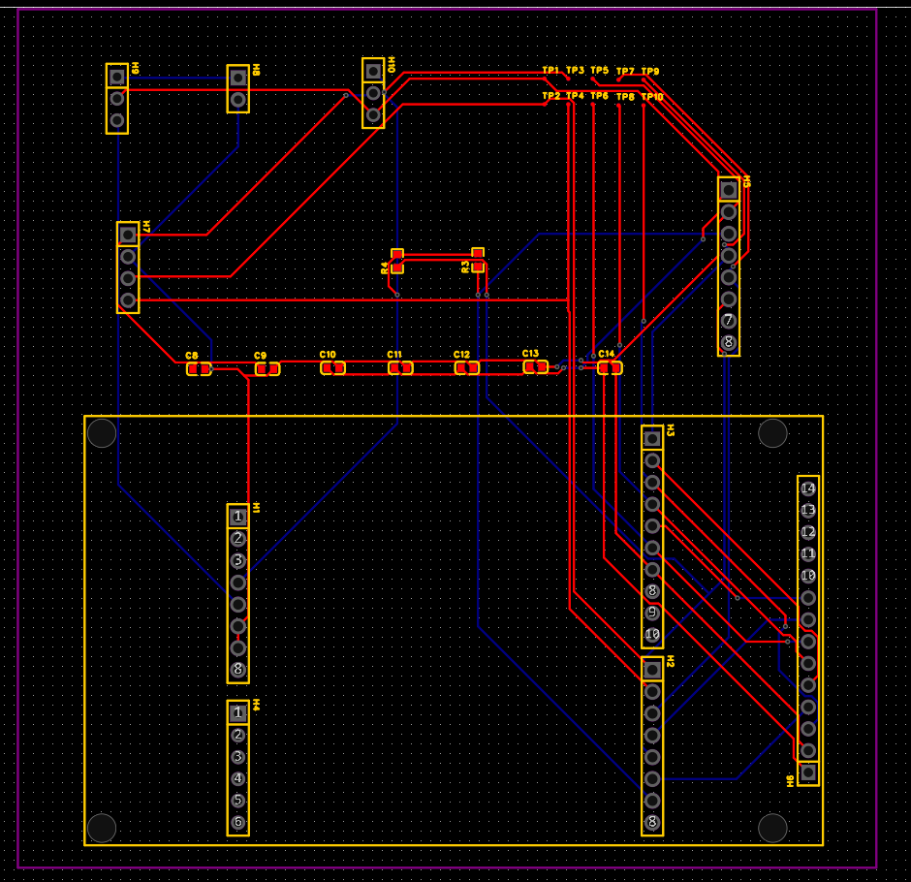
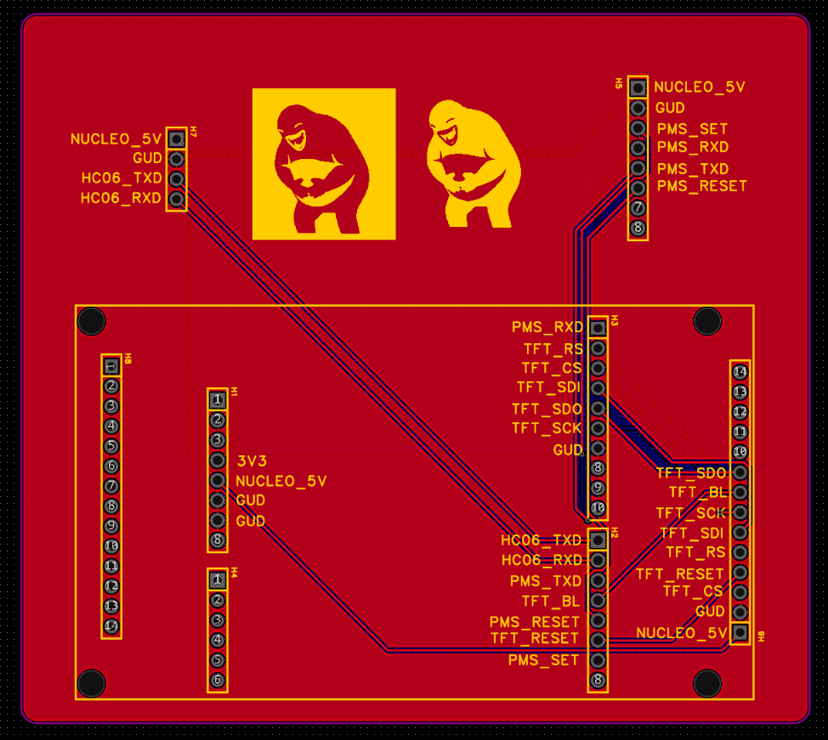
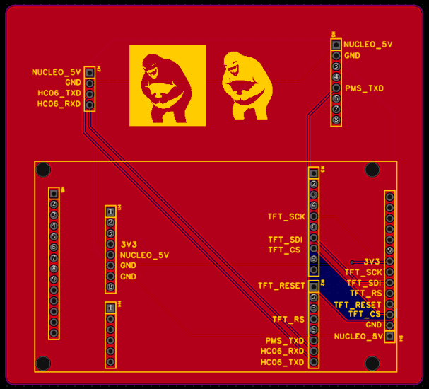
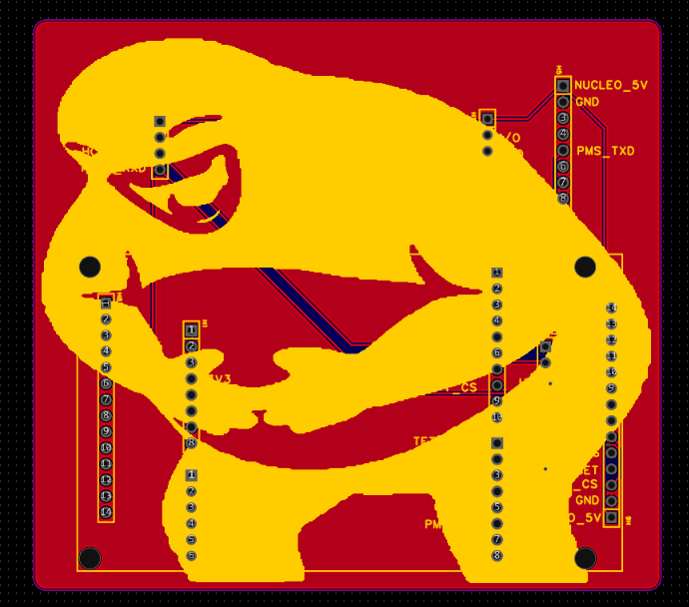
05 PCB 板卡迭代记录
遇到的问题：pcb迭代太慢，有时候软件更新功能，硬件跟不上
解决措施：改用杜邦线连接，短期内达到预期效果后进行板子迭代
第一版
第二版
第三版
第四版
初版排针与连线布局
更新全局连线
更新显示器连线
加入蜂鸣器模块，更新蓝牙连线
5

Slide 7
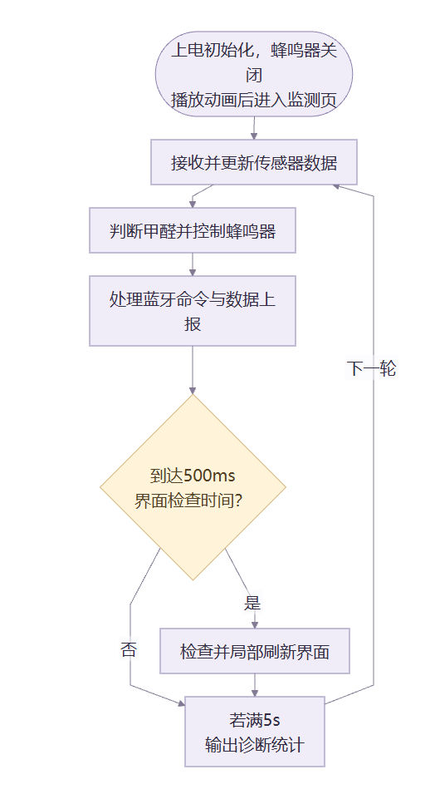
06 主程序调度/演示视频
屏幕与初始化
传感器
数据处理与管理
实物演示视频
蓝牙接受与上传
蜂鸣器警报

Slide 8
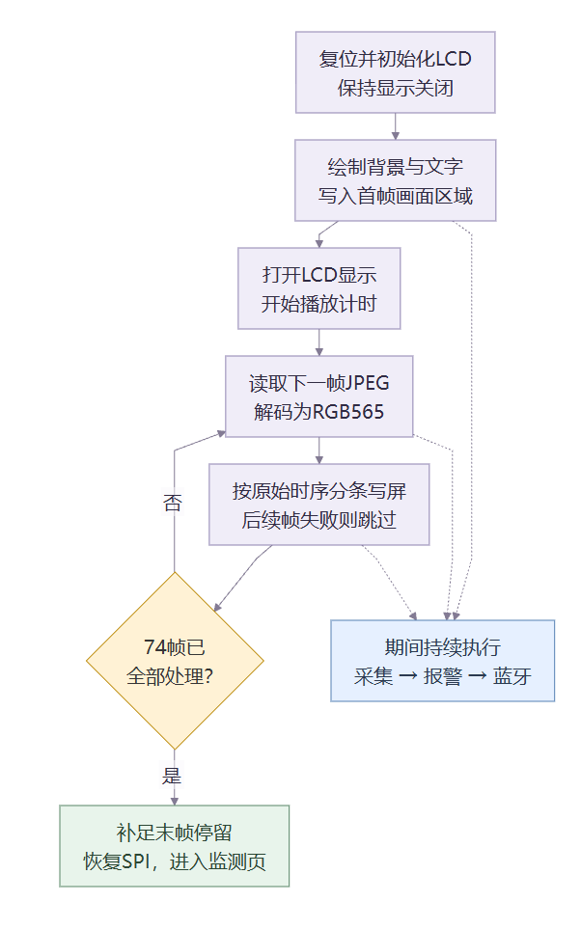
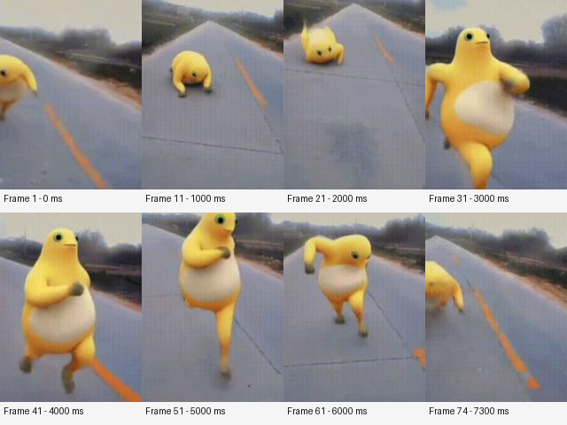
07 屏幕启动动画

Slide 9
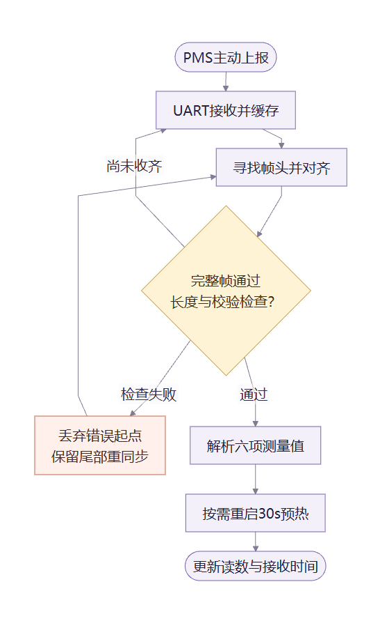
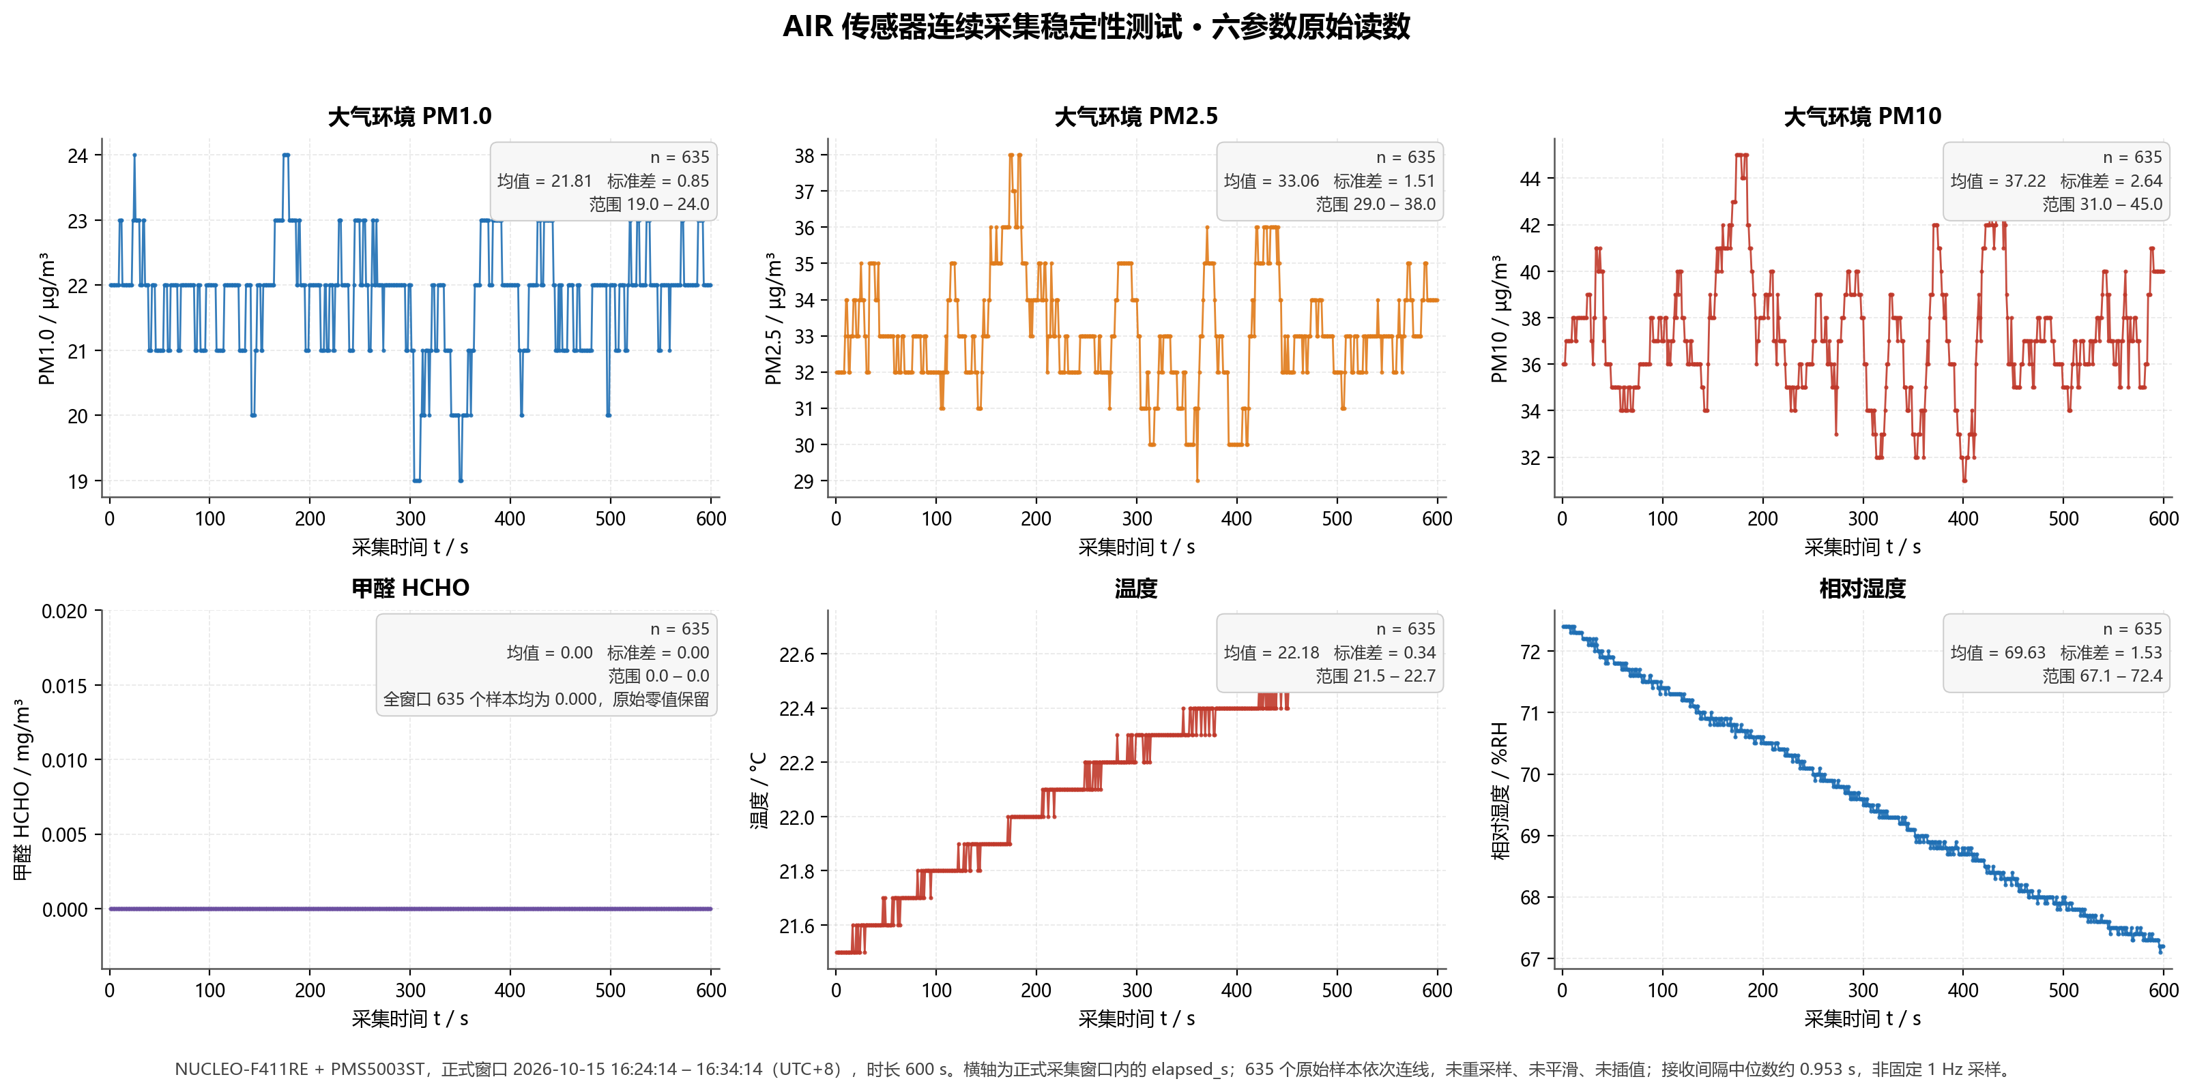
08 传感器数据采集与处理
硬件引脚连接
硬件程序结构
PMS5003ST
│ ├── VCC → 5V
│ ├── GND → GND
│ ├── TXD → PA10
│ ├── RXD → 不接
│ └── SET / RESET → 悬空│

Slide 10
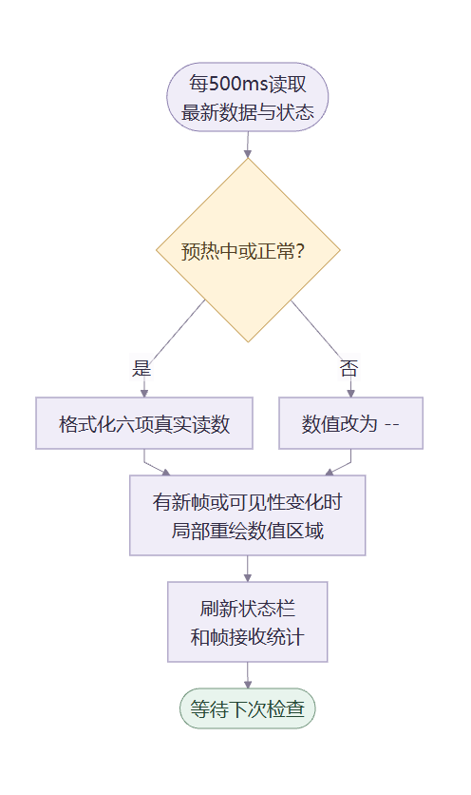
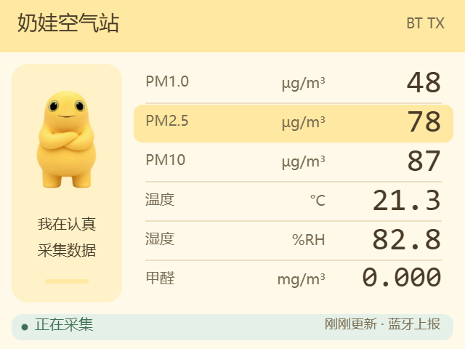
09 屏幕显示
屏幕引脚连接
屏幕程序结构
PMS5003ST
│ ├── VCC → 5V
│ ├── GND → GND
│ ├── TXD → PA10
│ ├── RXD → 不接
│ └── SET / RESET → 悬空│

Slide 11
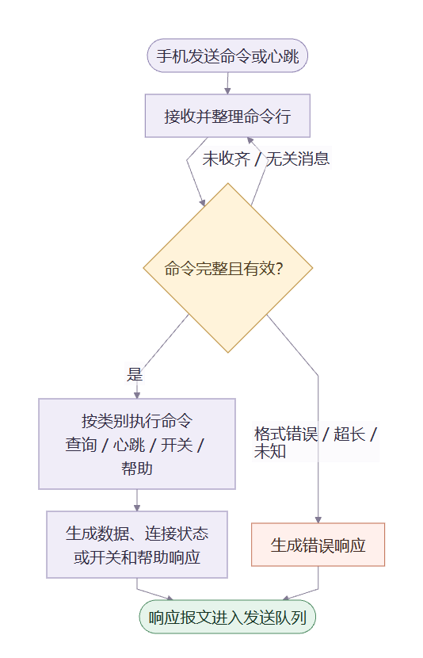
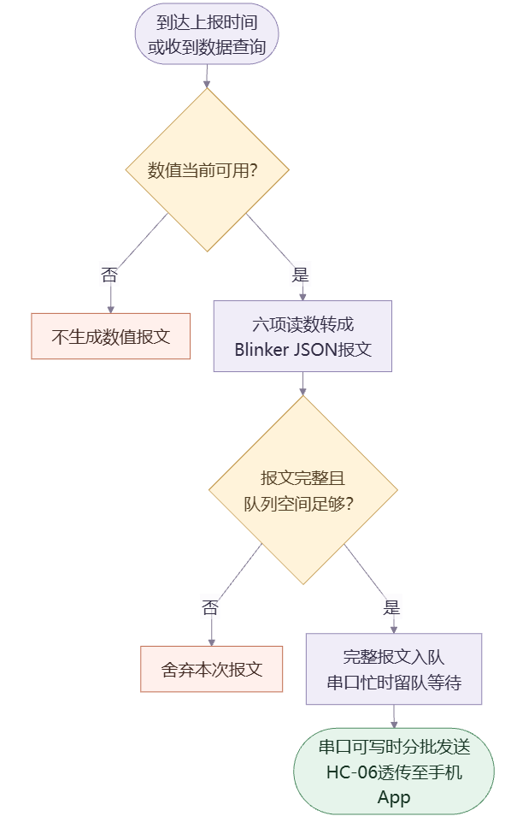
10 蓝牙通信：接收与上传
蓝牙引脚连接
PMS5003ST
│ ├── VCC → 5V
│ ├── GND → GND
│ ├── TXD → PA10
│ ├── RXD → 不接
│ └── SET / RESET → 悬空│
蓝牙程序结构

Slide 12
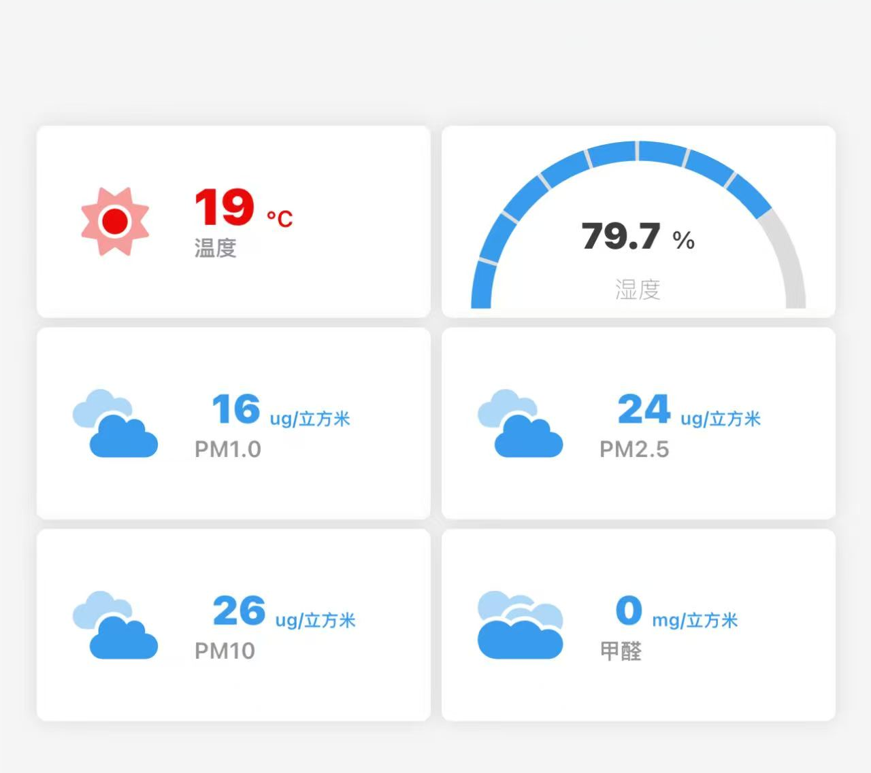
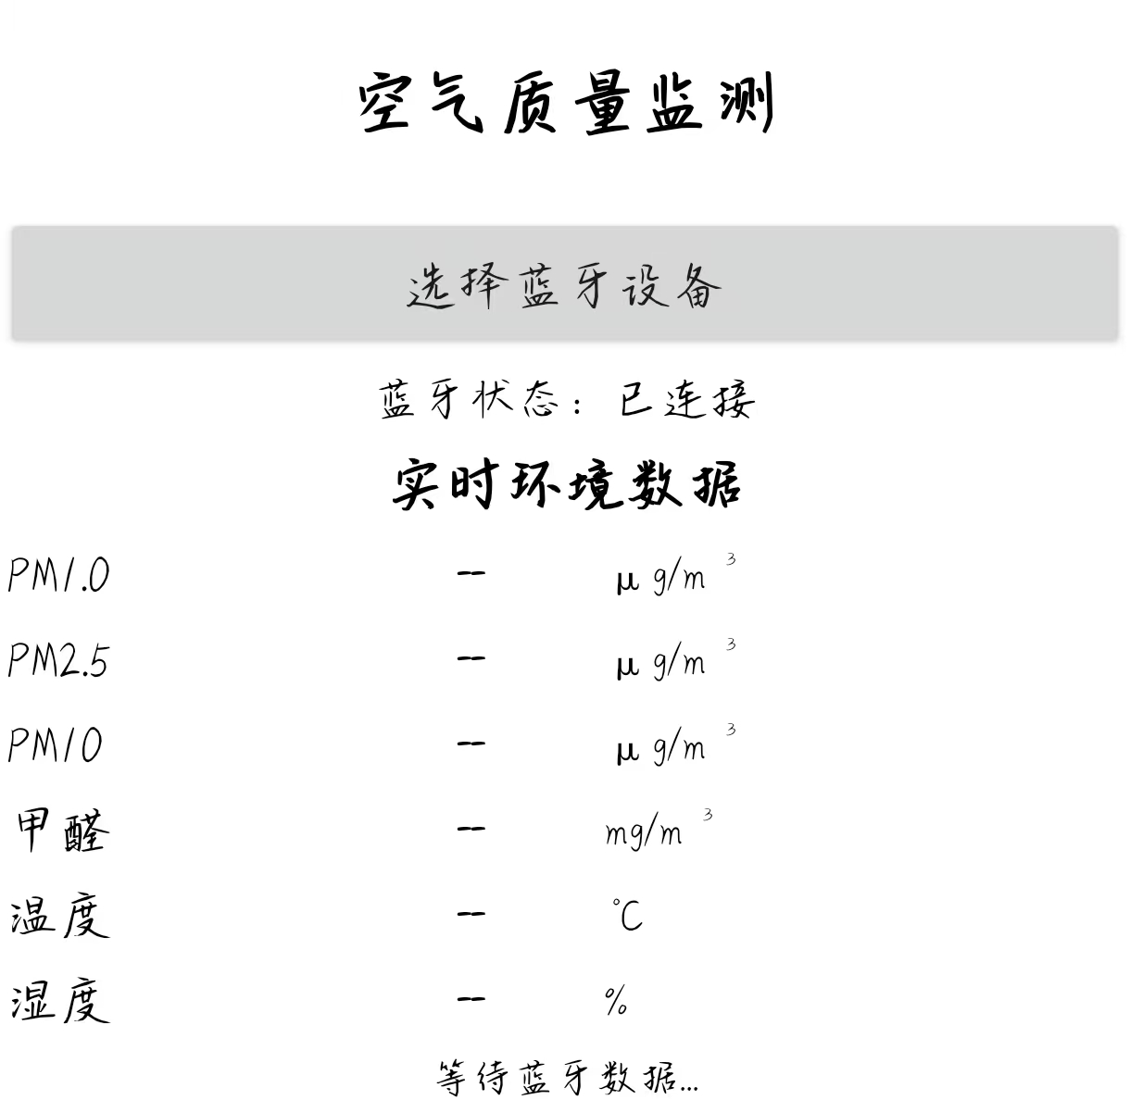
11 手机 APP：ios与安卓
iOS Blinker
Android 自研 APP
安卓网站截图
六项数据已展示
已连接，读数未更新
8

Slide 13
13 工作：不同场景下空气质量的测试结果
场景
宿舍
光电楼
文科楼（施工）
有毒区域
9

Slide 14
14 开发过程中遇到的问题
遇到的问题 | 主要原因 | 采取的处理
蓝牙已连接 Android 读数不更新 | Android 协议解析仍待适配 早期 USART2 接线需改焊桥 硬件与 APP 问题相互叠加 | 改用 USART6 直连排针 使用 Blinker 完成 iOS 展示 Android 继续适配
上电 / 复位 短暂出现白屏 | 背光直接接 3V3，始终点亮 首帧写入前显示内容未就绪 | 先写完整首帧再启用显示 减少全屏清空与重绘 复位后实屏确认无明显白闪
10

Slide 15
15 总结及分工
12

Slide 16
谢谢各位老师
恳请批评指正
多参数空气质量监测系统
李昊伦 / 杨皓 / 赵旭东
13

